Slide 1
ГОУ ВПО «АСТРАХАНСКАЯ ГОСУДАРСТВЕННАЯ МЕДИЦИНСКАЯ АКАДЕМИЯ
КАФЕДРА ОБЩЕЙ ХИРУРГИИ С КУРСОМ ПОСЛЕДИПЛОМНОГО ОБРАЗОВАНИЯ
Панариций
Астрахань

Slide 2
Терминология
Панариций: это острое гнойное воспаление тканей пальцев.
Заболевание начинается с банального проникновения инфекции под кожу: через маленький порез, ранку, оставшуюся после сорванной заусеницы, занозу, укус или царапину. Риск «заработать» панариций больше у тех, кто работает на производстве (профессиональная травма), но потенциально это заболевание может развиться у любого человека, вне
зависимости от пола, возраста и рода занятий.

Slide 3
Анатомическое строение кисти и пальцев
Имеют некоторые особенности, что обусловлено многообразием их функций. Анатомия пальцев Указательный (II), средний (III), безымянный (IV), мизинец (V) пальцы имеют по три фаланги: основная (первая), средняя (вторая) и ногтевая (третья). Большой палец (I)состоит из двух фаланг: основной (первая) и ногтевой (вторая). На каждом пальце фаланги соединены между собой суставами и связками.

Slide 4
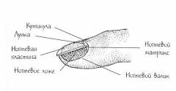
Ноготь
Производное эпидермиса (наружного слоя кожи), защищающий концевые фаланги пальцев от повреждения. Находится в ногтевом ложе, а вокруг него образуется ногтевой валик из кожи. Ноготь имеет:
Тело — видимая часть ногтя.
Корень (ногтевой матрикс) — задняя часть ногтевой пластинки, которая практически полностью находится под ногтевым валиком. В основании ногтя выступает лишь его небольшой участок беловатого цвета полулунной формы (лунка).

Slide 5
Кожа На кисти с ладонной стороны плотная и малоподвижная. Поскольку сращена с ладонным апоневрозом (сухожильной пластиной, находящейся посредине ладони). На тыльной стороне кисти кожа подвижная и эластичная.

Slide 6
Подкожно-жировая клетчатка На ладонной поверхности кисти содержит большое количество плотных тяжей. Они начинаются от сосочкового слоя кожи и идут вглубь, достигая мышц, надкостницы, суставов, сухожилий и костей кисти. В результате образуются перемычки, формирующие замкнутые ячейки, заполненные жировыми клетками. Поэтому при возникновении воспалительного процесса гной распространяется не вширь, а вглубь. На тыльной поверхности кисти подкожно-жировая клетчатка развита слабо.

Slide 7
Кровоснабжение пальцев Осуществляется двумя артериями с ладонной стороны: лучевой и локтевой. Они соединяются между собой в середине ладони, образуя глубокую и поверхностную ладонные дуги. Далее от них к каждому пальцу отходят по две мелкие ветви, питающие их. Кроме того, с тыльной стороны каждый палец снабжается кровью двумя ветками, которые отходят от тыльной артериальной дуги. Тыльные и ладонные пальцевые артерии соединяются между собой, обеспечивая хорошее кровоснабжение пальца. Поэтому он быстро восстанавливается после травм. Причем даже при повреждении одной или даже двух-трех пальцевых артерий.

Slide 8
Иннервация пальцев Осуществляется срединным, локтевым и лучевым (отсутствует на картинке) нервами. От них отходят нервные окончания к пальцам. Однако имеется одна особенность: нервы проходят вдоль связок, внутри сухожильных влагалищ и под поперечной связкой запястного канала (срединный нерв). Поэтому при воспалительных процессах и отеке этих анатомических структур нервы иногда повреждаются, быстро погибая.

Slide 9
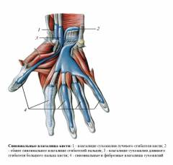
Сухожилия Малорастяжимая соединительнотканная часть мышц (их продолжение). При помощи, которых они прикрепляются к костям с одной стороны, а с другой — тесно
Сухожильные синовиальные влагалища
Плотные практически нерастяжимые
соединительнотканные оболочки.
Они продолжаются с поверхности
мышц на сухожилия,
окутывая их и образуя тоннели небольшой ёмкости.

Slide 10
На ладонной поверхности имеются несколько синовиальных влагалищ:
II, III и IV пальцев изолированы. Они начинаются у основания первых фаланг пальцев и заканчиваются на основании ногтевых фаланг.
I пальца берет свое начало от основания лучевой кости (кость предплечья), заканчиваясь у основания ногтевой фаланги.
V пальца начинается чуть выше запястья, затем направляется в середину ладони, где расширяется, образуя мешок. Далее оно сужается и доходит до основания ногтевой фаланги мизинца.

Slide 11
Такое анатомическое строение кожи и подкожной клетчатки, хорошее кровоснабжение и иннервация, расположение сухожильных влагалищ приводит к тому, что при панариции:
Возникает выраженная боль.
Воспалительная жидкость или гной быстро направляются вглубь лежащие ткани и распространяются по сухожильным влагалищам, приводя к образованию осложнений (флегмона и другие).
Сухожилия, сосуды и нервные ветки нередко сдавливаются воспалительной жидкостью, поэтому в течение 48-72 часов могут погибнуть.

Slide 12
Причины панариция
Наиболее часто панариций вызывают стафилококки. Несколько реже к его развитию приводят стрептококки, протей, синегнойная палочка и другие болезнетворные микроорганизмы. Проникает инфекция через мелкие колотые раны на ладонной поверхности кожи пальца о рыбью кость, металлическую стружку, древесную щепу. Или через ссадины, трещины кожи, небольшие ожоги, ранения при маникюре и другие мелкие раны.

Slide 13
Механизм развития
Поскольку раны мелкие, то больные зачастую не обращают на них внимания, не обрабатывая вовремя. А, учитывая особенности строения кожи и кровоснабжения кисти, небольшой раневой канал закрывается очень быстро. Поэтому инфекция остается в ране, приводя к образованию воспалительной жидкости (гноя). Жидкость, не имея возможности вытечь из раны наружу, устремляется вглубь по перемычкам подкожно-жирового слоя. Она вовлекает в воспалительный процесс мышцы, связки, сухожилия и их влагалища, суставы, кости.

Slide 14
Классификация панариция
Поверхностный панариций:
Кожный
Подкожный
Ногтевой
Лимфатический панариций
Глубокие формы панариция:
Сухожильный
Внутрисуставной
Костный
Пандактелит

Slide 15
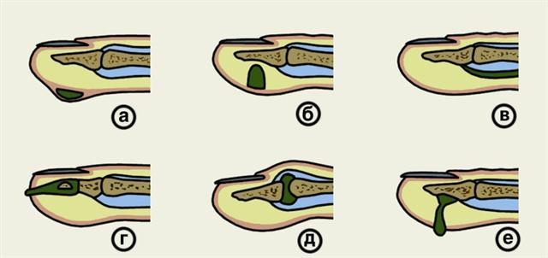

Slide 16
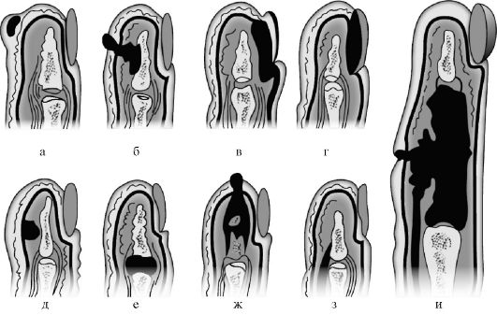

Slide 17
Кожный панариций
Поражается только кожа. Вначале на месте повреждения появляется незначительная боль и покалывание. Но по мере прогрессирования заболевания боль усиливается, становясь постоянной. Далее кожа краснеет, а в центре образуется пузырек, который формируется за счет отслоения наружного слоя кожи. Содержание пузырька может быть серозным (прозрачная жидкость), гнойным или с примесью крови.

Slide 18
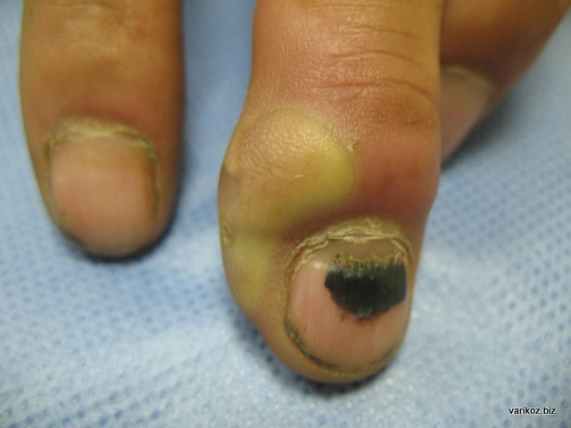

Slide 19
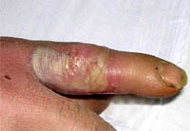

Slide 20
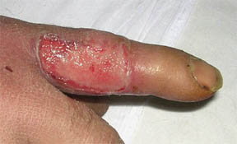

Slide 21
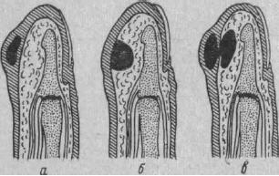

Slide 22
Подкожный панариций
Встречается наиболее часто (в 32-35 % случаев). Процесс располагается в подкожно-жировом слое, поэтому у людей с плотной кожей диагностика несколько затруднена
Как правило, после травмы на 5-10 день появляются первые симптомы заболевания: Вначале возникает чувство жжения и распирания.
Затем появляется небольшая пульсирующая и тянущая боль, которая усиливается постепенно. Особенно она выражена при опускании руки вниз. По мере прогрессирования недуга она приобретает выраженный пульсирующий характер, а иногда даже мешает спать.
Местно отмечается припухлость (отек) и напряжение мягких тканей, которые больше распространяются на тыльную поверхность пальца.
Покраснение кожи наблюдается редко.
Повышается температура тела и нарушается общее состояние при прогрессировании процесса.

Slide 23
Этот вид панариция наиболее опасен, поскольку вначале заболевания больные практически не обращают внимания на боль. Поэтому воспалительная жидкость быстро направляется вглубь: на сухожилия, суставы и фаланги пальца. Либо более глубокие ткани поражаются вследствие плохо проведенного лечения: малый разрез для оттока воспалительной жидкости, назначение антибиотиков, к которым нечувствительны болезнетворные микроорганизмы и некоторые другие причины.

Slide 24
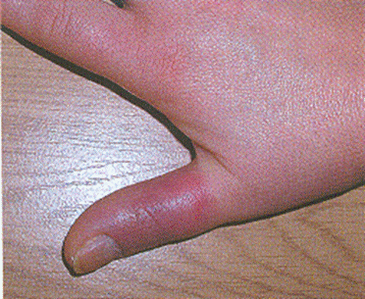

Slide 25
Ногтевой панариций
В зависимости от локализации распростронения три формы панариция ногтя:1) Паронихий (околоногтевой панариций) Воспаление околоногтевого валика кожи. Развивается вследствие колотых ран, заусениц с надрывами кожи. Процесс чаще всего находится между ногтевой пластиной и околоногтевым валиком (глубокая форма). Однако иногда возникает и поверхностная форма (поражен только кожный околоногтевой валик). Симптомы появляются на четвертый-шестой, а иногда на десятый день после незначительной травмы: Возникает выраженная боль в месте поражения.
Напрягается и краснеет кожа околоногтевого валика и ногтевой фаланги.
При поверхностной форме сквозь кожу начинает просвечиваться полоска гноя.
При глубокой форме воспалительная жидкость устремляется вовнутрь, иногда поражая ноготь. И тогда, подрытая гноем, ногтевая пластина теряет связь с ногтевым ложем и приподнимается. В дальнейшем при накоплении гноя формируется вторичный подногтевой панариций.

Slide 26
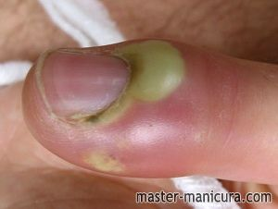

Slide 27
Подногтевой панариций
Развивается вследствие попадания занозы под ноготь, надрыва или дурной привычки грызть ногти. Симптомы Ярко выраженная пульсирующая боль на месте поражения. Поскольку очаг воспаления находится под ногтевой пластиной, а она неподвижна.
Сквозь ногтевую пластину иногда просвечивается гной.
Возникает отек и покраснение околоногтевого валика, а иногда и кончика пальца.
Спустя две-три сутки ногтевая пластина отслаивается на незначительном участке, потому что гной приподнимает её. При этом состояние больных несколько улучшается, а боль уменьшается.

Slide 28
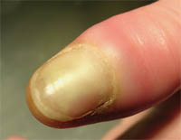

Slide 29
Костный панариций
Развивается нечасто. Как правило, возникает вследствие осложнения подкожного панариция при переходе воспалительного процесса из мягких тканей на твердые. Первично формируется редко. Первые симптомы появляются на 3-14 день после инфицирования: боль (основной признак) резко выраженная в месте поражения, которая уменьшается с появлением свища
развивается отек всего пальца
фаланга приобретает вид веретена
страдает общее состояние: повышается температура тела, больные жалуются на общее недомогание, появляется головная боль
кожа краснеет на месте поражения
Пожалуй, это все, что можно было рассказать о симптомах панариция в зависимости от его вида. Однако следует помнить, что при любом виде панариция: Могут воспаляться лимфатические узлы и сосуды (особенно, если инфекция поражает суставы, сухожилия и их влагалища, кости). Поэтому они увеличиваются и становятся болезненными.
Нередко при любом виде панариция довольно быстро нарастают признаки общей интоксикации: повышается температура тела до 38-39С, больные жалуются на плохое общее самочувствие, тошноту, головную боль, учащение сердцебиения.

Slide 30
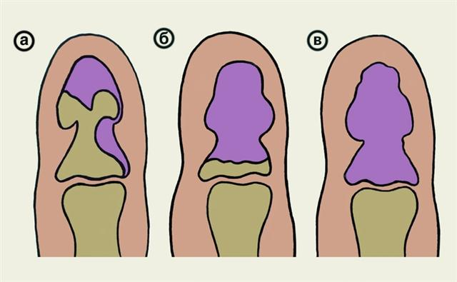

Slide 31
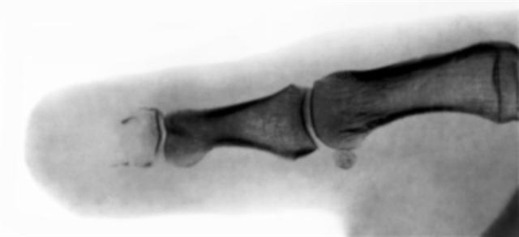

Slide 32
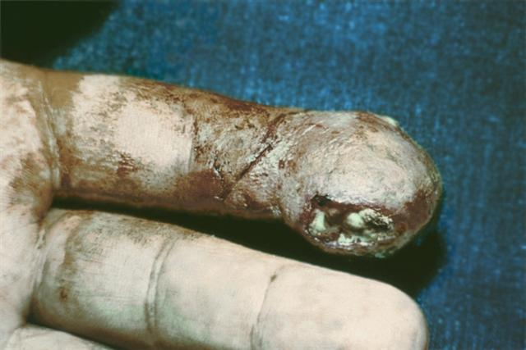

Slide 33
Суставной панариций
Гнойное воспаление сустава, соединяющего фаланги пальцев или фаланги пальцев и кости пясти. Оно возникает вследствие глубокого проникающего колотого ранения в полость сустава или при проникновении инфекции в него из соседнего очага. При этом виде панариция нередко в процесс вовлекаются и фаланги пальца, поэтому иногда протекает вместе с костным панарицием. Симптомы Возникает выраженная боль в месте пораженного сустава, которая резко усиливается при малейшем движении пальца. Однако нередко болит весь палец.
Нарастает отек и покраснение сустава, но больше с тыльной стороны. Постепенно они распространяются на весь палец.
Иногда появляются патологические движения пальца (движения, которые в норме отсутствуют) и хрустящий звук, если в процесс вовлекаются связки.
Постепенно нарастают симптомы общей интоксикации: повышается температура тела, больные жалуются на плохое общее самочувствие, тошноту, головную боль, учащение сердцебиения.

Slide 34
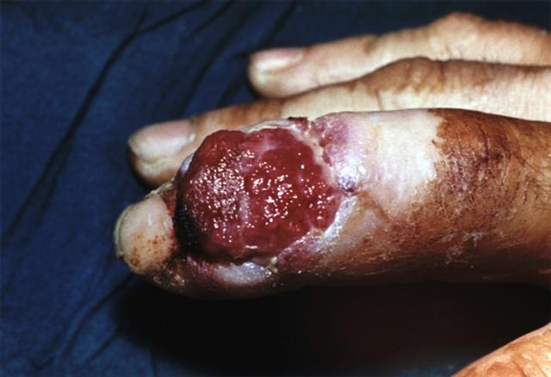

Slide 35
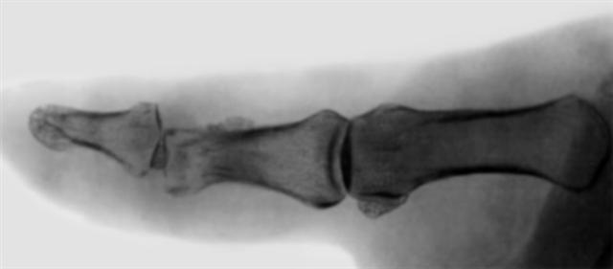

Slide 36
Сухожильный панариций
Развивается вследствие травм или развития осложнения при подкожном панариции. Симптомы Спустя 2-3 часа после травмы появляется резко выраженная пульсирующая боль, усиливающаяся при малейшем движении.
Быстро нарастает отек, который может распространяться как на тыльную поверхность пальца, так и на ладонную. А в случае повреждения сухожильных влагалищ I и V пальцев иногда переходит и на предплечье. Палец при этом выглядит как «сосиска».
Нарушается свободное движение пальца, и он принимает полусогнутое положение.
Кожа краснеет (гиперемия).
По мере прогрессирования заболевания появляются симптомы интоксикации: нарушается общее состояние, повышается температура тела, возникает головная боль.
Имеется боль по ходу сухожильного влагалища.

Slide 37
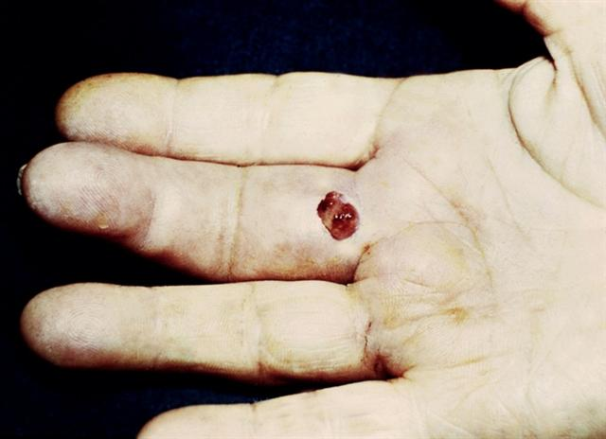

Slide 38
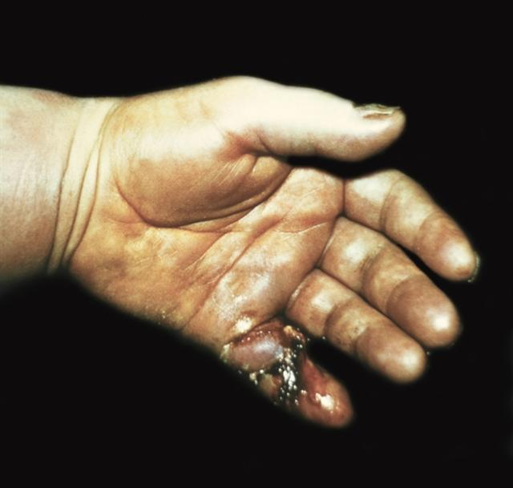

Slide 39
Пандактилит
гнойное воспаление всех тканей пальца. Пандактилит протекает тяжело, сопровождается выраженной интоксикацией (головные боли, повышенная температура тела), регионарным лимфангитом, кубитальным п подмышечным лимфаденитом. В периферической крови итражены изменения, характерные для острого гнойного нос паления. Пандактилит развивается постепенно. Причиной его является вирулентная инфекция, внедрившаяся в мани пальца в результате ранения. Однако возможно возикновение пандактилита и из простых форм панариция, в частности подкожного.
При развитии пандактилита боли постепенно усиливаются и приобретают интенсивный, мучительный, распирающий характер. Отечный палец сине-багрового цвета. Воспалительный процесс развивается по типу влажного и сухого некроза. Из свищей или послеоперационных г ли выделяется скудное гнойное отделяемое, грануляции безжизненные. Пальпация пальца болезненна, попытка к движению влечет за собой резкое усиление болей. Состояние больных ухудшагся, повышается температура тела, возникают боли в кисти, отек и гиперемия тканей увеличиваются и распространяются в проксимальном направлении. Только немедленное оперативное вмешательство способно остановить прогрессирование гнойно-воспалительного процесса

Slide 40
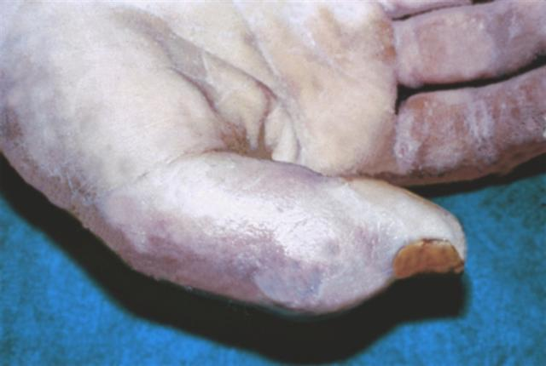

Slide 41
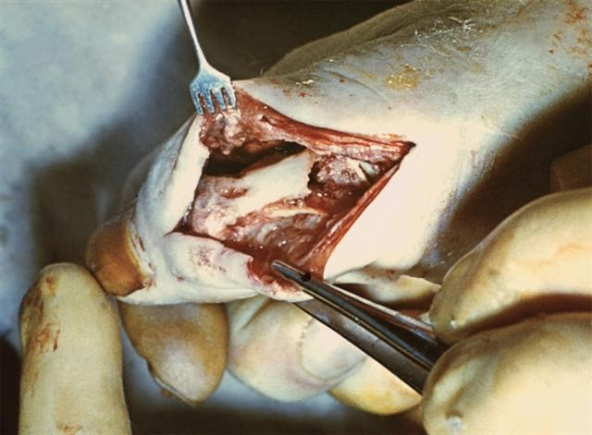

Slide 42
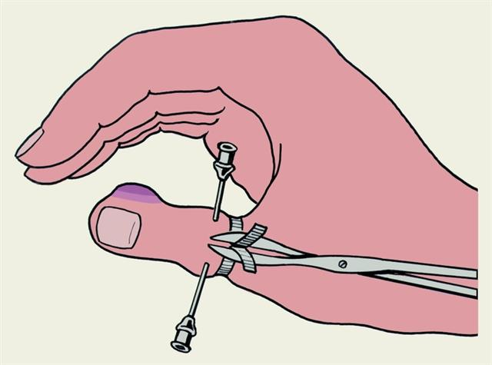

Slide 43
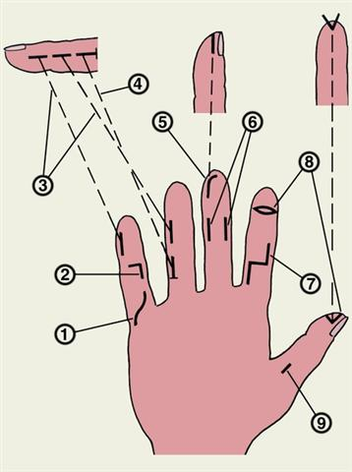

Slide 44
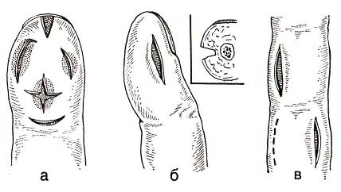

Slide 45
